Slide 1
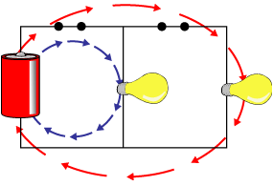
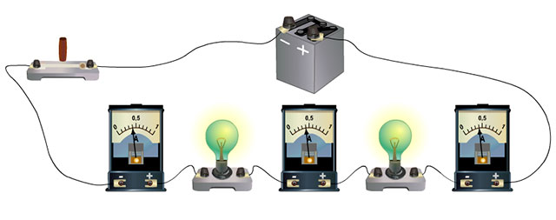
FIZIKA
8-sinf

Slide 2
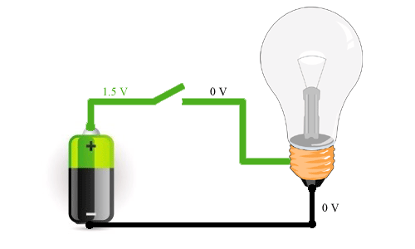
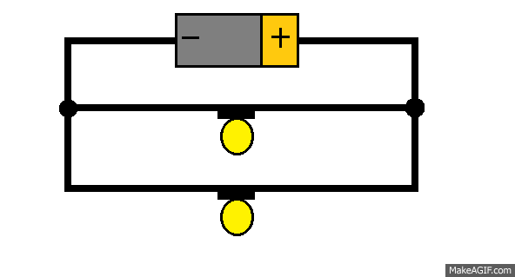
FIZIKA
8-sinf
LABORATORIYA ISHI: O‘TKAZGICHLARNI KETMA-KET VA PARALLEL ULASHNI O‘RGANISH

Slide 3
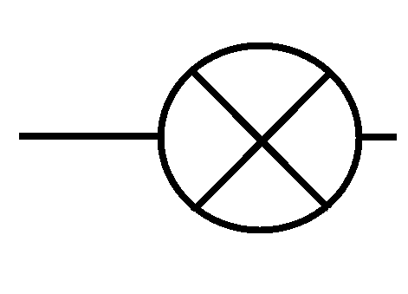
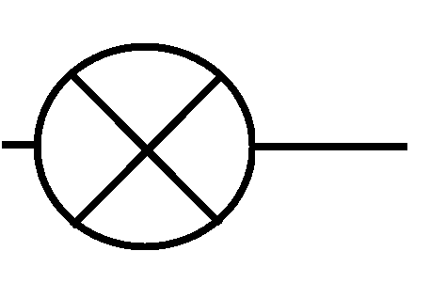
I. O‘TKAZGICHLARNI KETMA-KET ULASH
1
2

Slide 4
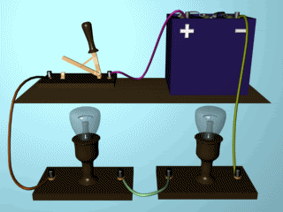
ISHNING MAQSADI
O‘tkazgichlar ketma-ket ulanganda ulardagi tok kuchi va kuchlanishni o‘rganish.

Slide 5
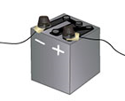
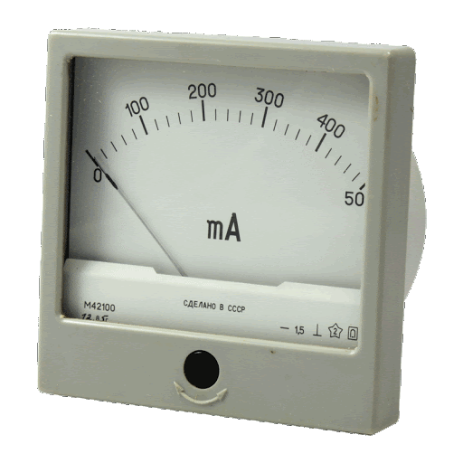
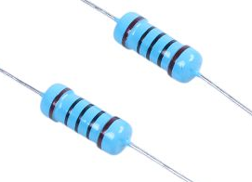
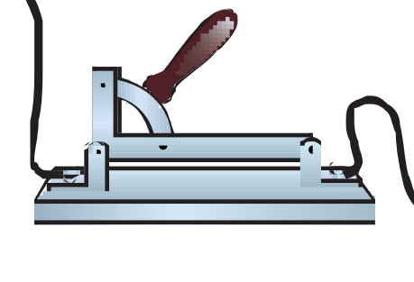
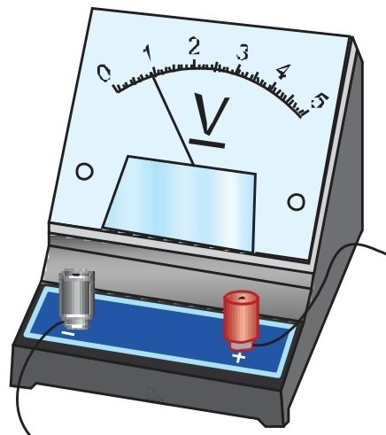
KERAKLI JIHOZLAR
1. Tok manbai
2. Milliampermetr
3. Rezistor
4. Kalit
5. Voltmetr
6. Ulovchi simlar

Slide 6
ISHNI BAJARISH TARTIBI
1. 71-rasmda tasvirlangandek elektr zanjir yig‘iladi. Voltmetr birinchi rezistorning uchlariga ulanadi. Kalit ochiq holda qoldiriladi.

Slide 7
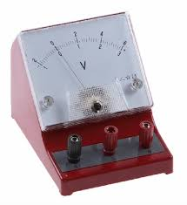
ISHNI BAJARISH TARTIBI
2. Tok manbaining iste’molchiga kuchlanish berish murvati 4 V holatiga qo‘yiladi.
3. Kalit ulanadi. Rezistordan o‘tayotgan tok kuchi ${(I}_{1})$ va uning uchlaridagi kuchlanish $(U_{1})$ o‘lchanadi. Olingan natijalar jadvalga qayd etiladi.

Slide 8
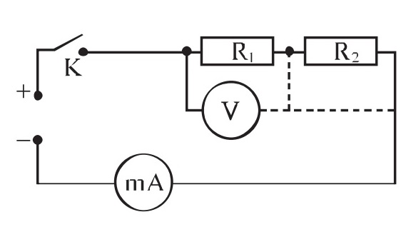
ISHNI BAJARISH TARTIBI
4. Kalit uziladi. Voltmetrni birinchi rezistordan uzib, ikkinchi rezistor uchlariga ulanadi.
5. Kalit ulanadi. Ikkinchi rezistordan o‘tayotgan tok kuchi ${(I}_{2})$ va uning uchlaridagi kuchlanish $(U_{2})$ o‘lchanadi. Olingan natijalar jadvalga qayd etiladi.

Slide 9
ISHNI BAJARISH TARTIBI
7. Kalit uziladi. Rezistordan o‘tayotgan tok kuchi va uning uchlaridagi kuchlanish $(U_{AB})$ o‘lchanadi. Olingan natijalar jadvalga qayd etiladi.
№ | $U_{1}$, V | $I_{1}$, A | $R_{1}$, Ω | $U_{2}$, V | $I_{2}$, A | $R_{2}$, Ω | $U_{AB}$, V | $I$, mA
1
2
3
4

Slide 10
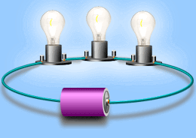
ISHNI BAJARISH TARTIBI
8. Kalit uziladi. Tok manbaining iste’molchilarga kuchlanish beruvchi murvati 6 V holatiga qo‘yiladi va tajriba takrorlanadi.
9. Tajriba natijalari asosida ketma-ket ulangan iste’molchilar uchun asosiy qonuniyatlarning bajarilishini tekshiriladi.

Slide 11
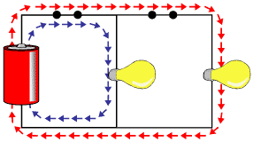
II. ISTE’MOLCHILARNI PARALLEL ULASH
Ketma-ket ulangan iste’molchilardan biri o‘chirilsa, boshqalari ham o‘chadi. Shuning uchun xonadonlarda barcha iste’molchilar bir-biriga parallel ulanadi.

Slide 12
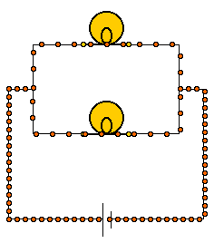
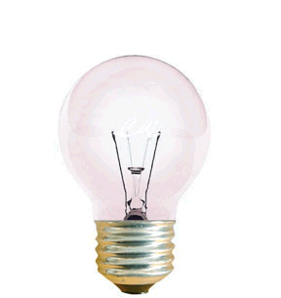
ISHNING MAQSADI
O‘tkazgichlar parallel ulanganda ulardagi tok kuchi va kuchlanish tushuvini o‘rganiladi.

Slide 13
KERAKLI JIHOZLAR
1. Tok manbai
2. Milliampermetr
3. Rezistor
4. Kalit
5. Voltmetr
6. Ulovchi simlar

Slide 14
ISHNI BAJARISH TARTIBI
1. 72-rasmda tasvirlangan elektr zanjir yig‘iladi. Voltmetr har ikki rezistor uchlariga parallel ulanadi. Kalit ochiq holda qoldiriladi.

Slide 15
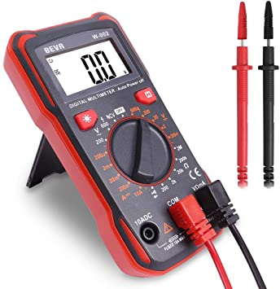
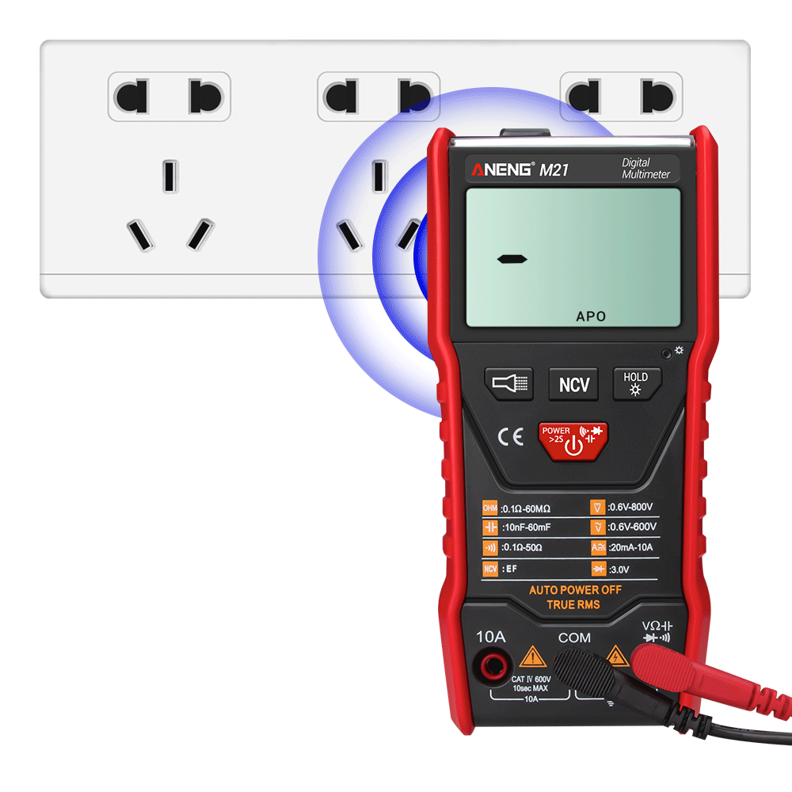
ISHNI BAJARISH TARTIBI
2. Tok manbaining iste’molchiga kuchlanish berish murvati 4 V holatiga qo‘yiladi.
3. Kalit ulanadi. Rezistordan o‘tayotgan tok kuchi $(I)$ va uning uchlaridagi kuchlanish $(U)$ o‘lchanadi. Olingan natijalar jadvalga qayd etiladi.

Slide 16
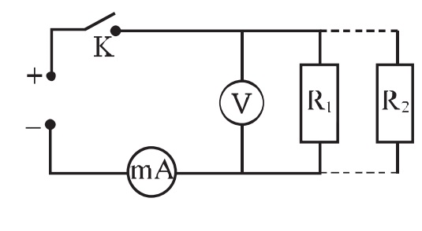
ISHNI BAJARISH TARTIBI
4. Kalit uziladi. Ampermetr birinchi rezistorga ketma-ket ulanadi.
5. Kalit ulanadi. Ampermetr birinchi rezistordan o‘tayotgan tok kuchini ko‘rsatadi ${(I}_{1})$.
6. Voltmetr yordamida uning uchlaridagi kuchlanish o‘lchanadi ${(U}_{1})$. Olingan natijalar jadvalga qayt qilinadi.

Slide 17
ISHNI BAJARISH TARTIBI
7. Kalit uziladi. Ampermetr birinchi rezistordan uzilib ikkinchi rezistorga ketma-ket ulanadi.
8. Kalit ulanadi. Ikkinchi rezistordan o‘tayotgan tok kuchi ${(I}_{2})$ va uning uchlaridagi kuchlanish ${(U}_{2})$ o‘lchanadi. Olingan natijalar jadvalga qayt qilinadi.
№ | $U$, V | $I$, mA | $R$, Ω | $U_{1}$, V | $I_{1}$, mA | $R_{1}$, Ω | $U_{2}$, V | $I_{2}$, mA | $R_{2}$, Ω
1
2
3
4

Slide 18
ISHNI BAJARISH TARTIBI
9. Kalit uziladi. Tok manbaining iste’molchilarga kuchlanish beruvchi murvati 6 V holatiga qo‘yiladi va tajriba takrorlanadi.
10. Tajriba natijalari asosida parallel ulangan iste’molchilar uchun asosiy qonuniyatlarning bajarilishi tekshiriladi.

Slide 19
MUSTAQIL BAJARISH UCHUN TOPSHIRIQ:
1. O‘tkazgichlar ketma-ket ulanganda qaysi fizik kattaliklar bir xil bo‘ladi?
2. Ketma-ket ulangan o‘tkazgichlarning uchlaridagi kuchlanish nimaga teng?
3. O‘tkazgichlar parallel ulanganda qaysi fizik kattaliklar bir xil bo‘ladi?
4. O‘tkazgichlar ketma-ket ulanganda ampermetr zanjirga qanday ulanadi?

